Slide 1
ФОТООТЧЁТ К ИНТЕГРИРОВАННОМУ ЗАНЯТИЮ ПО ФЭМП В СРЕДНЕЙ ГРУППЕ «ПОМОЖЕМ КРАСНОЙ ШАПОЧКЕ»
МДОУ «Детский сад № 157»
Подготовила:
Воспитатель Смирнова С.А.
Ярославль, 02.2019 г.

Slide 2
РЕБЯТА, ЧТО ЖЕ НАМ ДЕЛАТЬ? КАК ПОМОЧЬ КРАСНОЙ ШАПОЧКЕ?

Slide 3
ВАМ НАДО ПРОЙТИ ПО КОРОТКОЙ ДОРОЖКЕ, ПОТОМ ПРОЙДИТЕ ЧЕРЕЗ ЛЕС, В НЁМ ПОЛНЫМ- ПОЛНО ЧУДЕС!!!

Slide 4
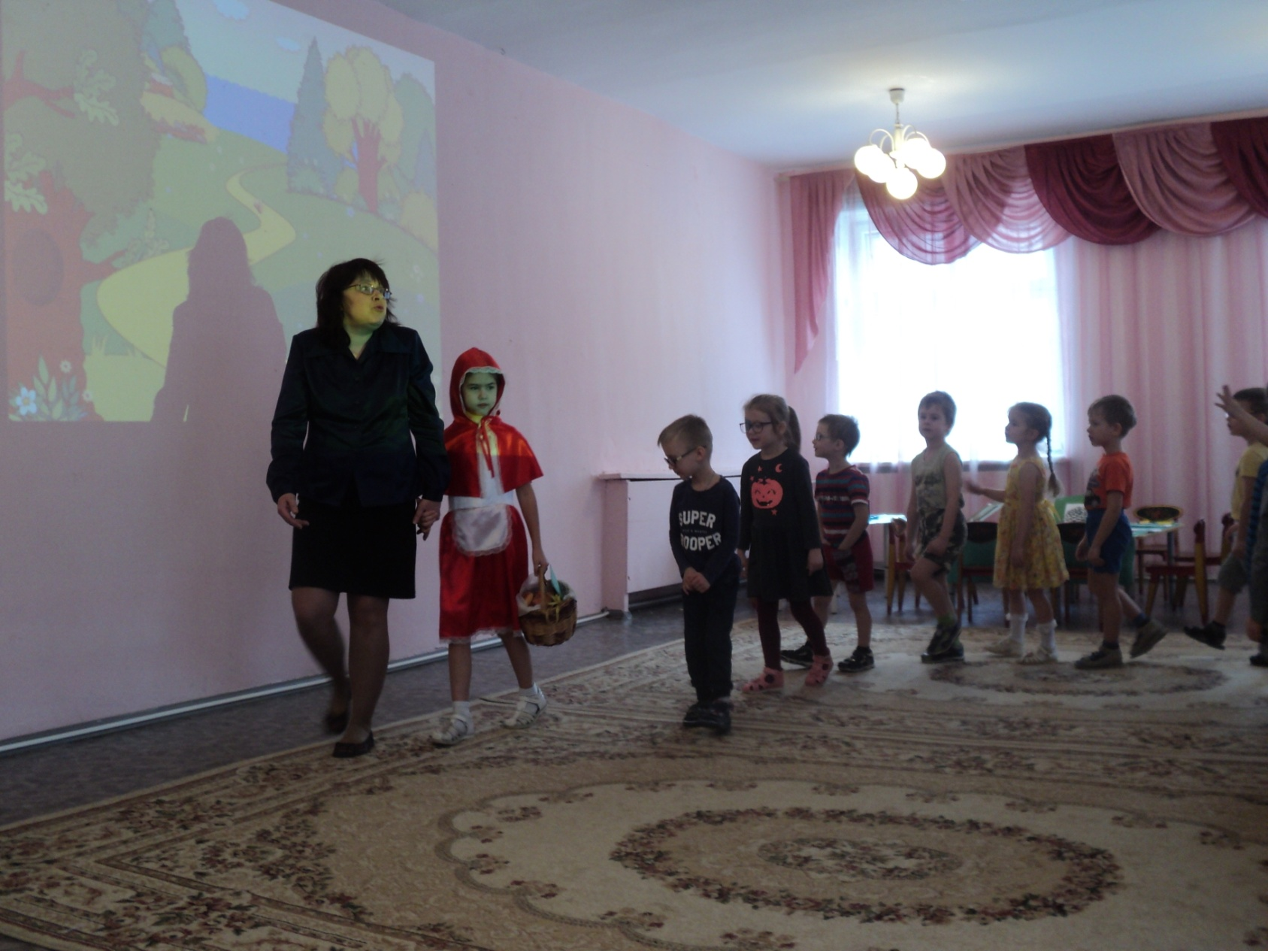
А ТЕПЕРЬ ОТПРАВЛЯЕМСЯ В ПУТЬ,
ПО ДОРОЖКЕ МЫ ШАГАЕМ, ДРУЖНО НОГИ ПОДНИМАЕМ!

Slide 5
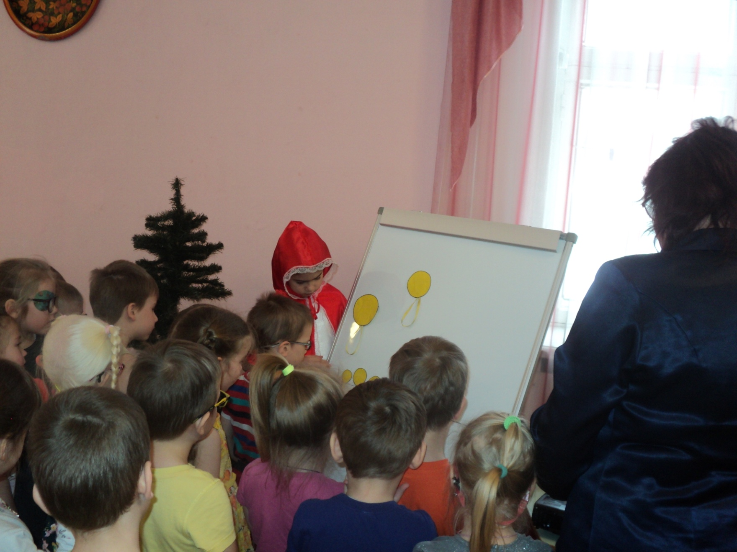
У КРАСНОЙ ШАПОЧКИ В КОРЗИНКЕ
НАШЛИ ПОДСКАЗКИ- НЕВИДИМКИ.

Slide 6
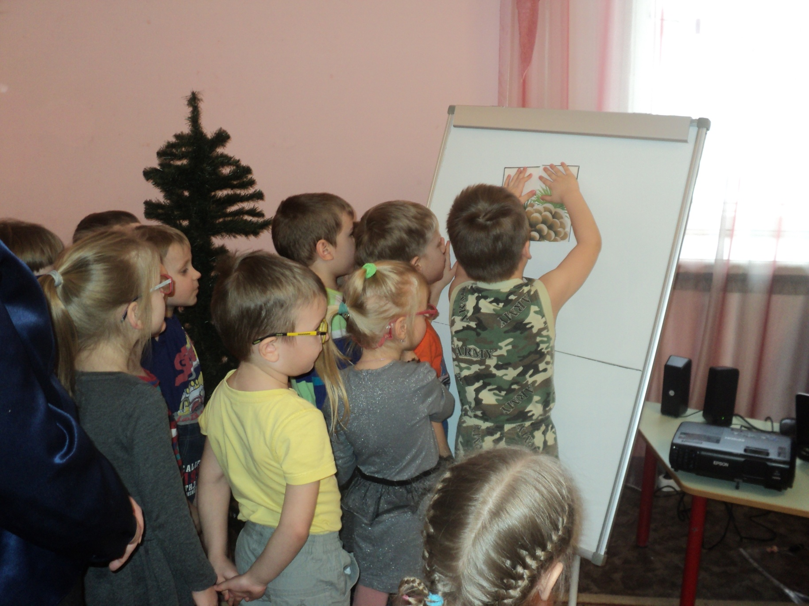
РАЗВИВАЮЩАЯ ИГРА
« СОБЕРИ ШИШКУ»

Slide 7
ХОРОШО ГУЛЯТЬ В ЛЕСУ…
ВОТ И ДОМИКИ НАШЛИ.

Slide 8
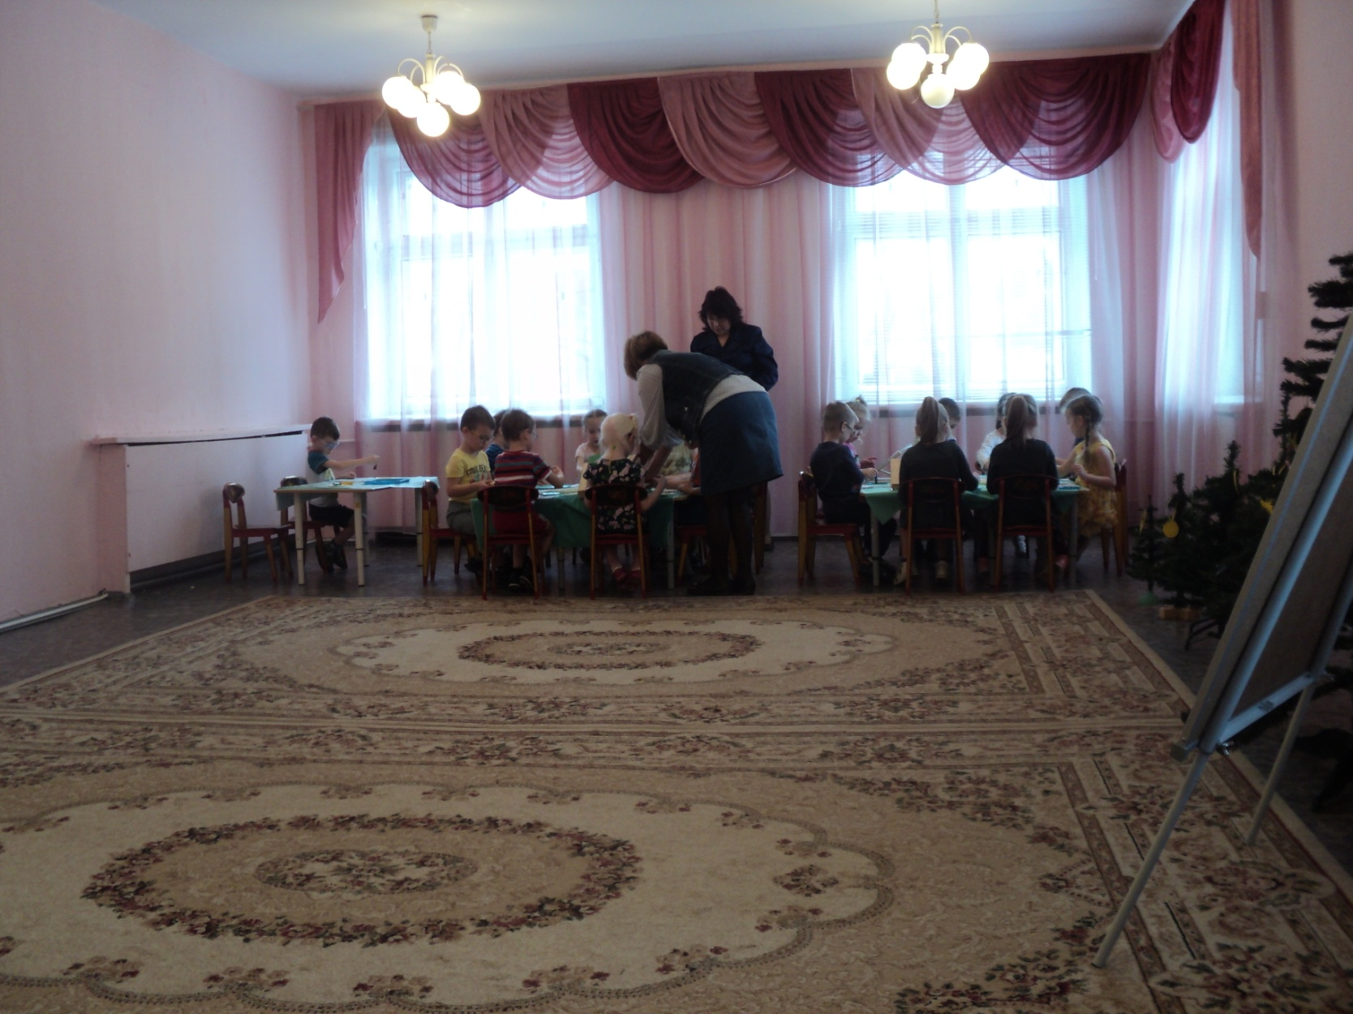
ВЫПОЛНЕНИЕ ПОДАРКОВ ДЛЯ БАБУШЕК.

Slide 9
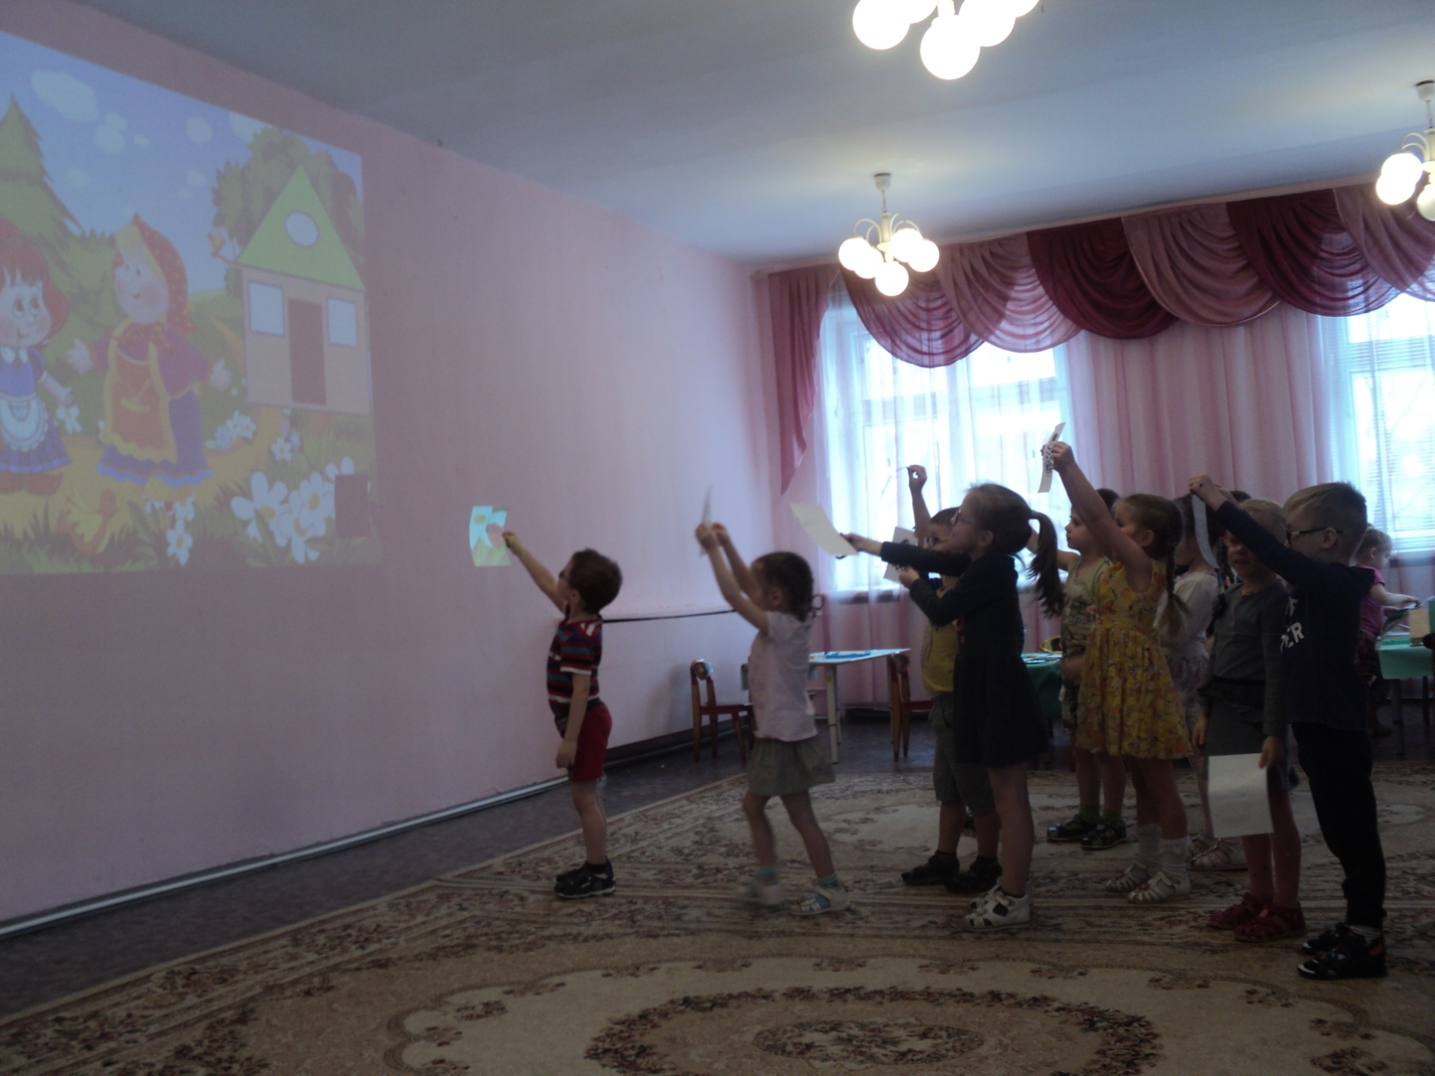
КАКИЕ ВЫ МОЛОДЦЫ!
ВЫ ОЧЕНЬ ПОСТАРАЛИСЬ!

